Slide 1
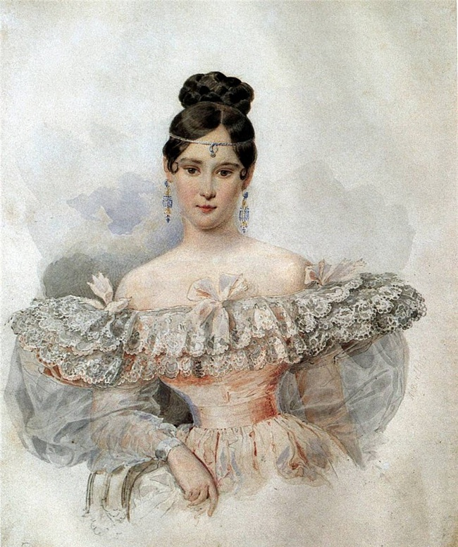
Н.Гончарова
Н. Гончарова

Slide 2
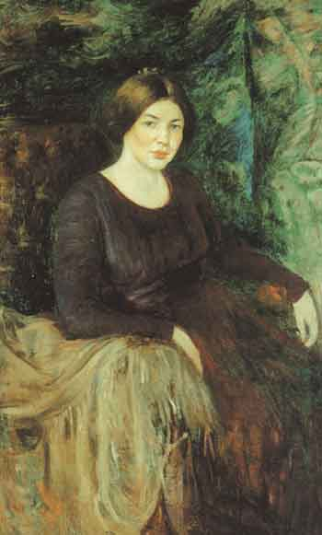
Л. Менделеева

Slide 3
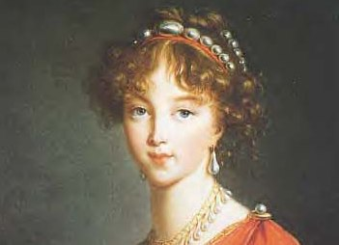
А.П.Керн

Slide 4
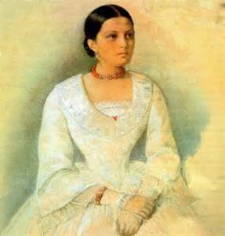
Е. Денисьева

